Slide 1
Federated login
Introducción

Slide 2
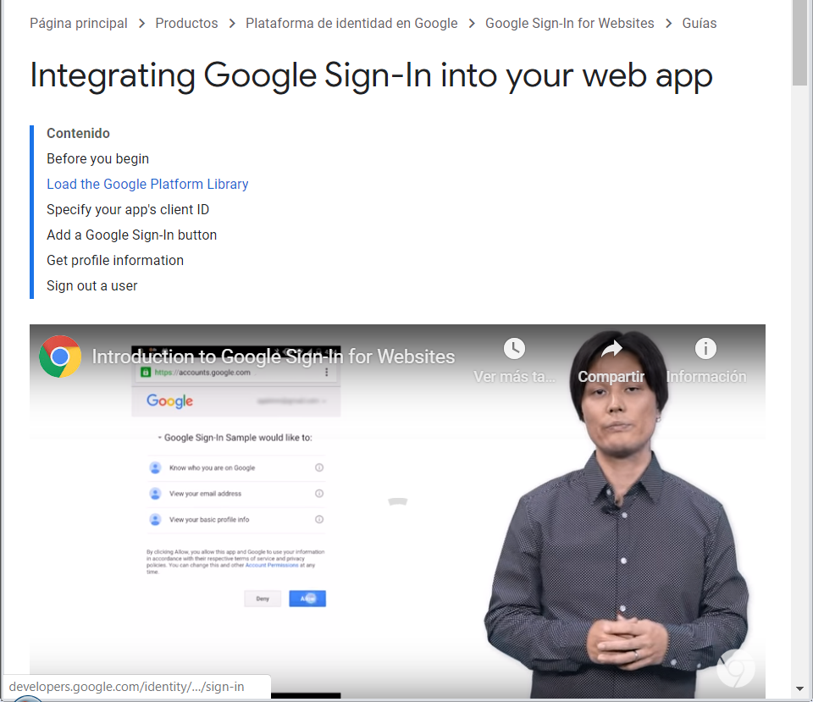
FEDERATED LOGIN
Ir a la siguiente URL
https://developers.google.com/identity/sign-in/web/sign-in
Ver el video de introducción

Slide 3
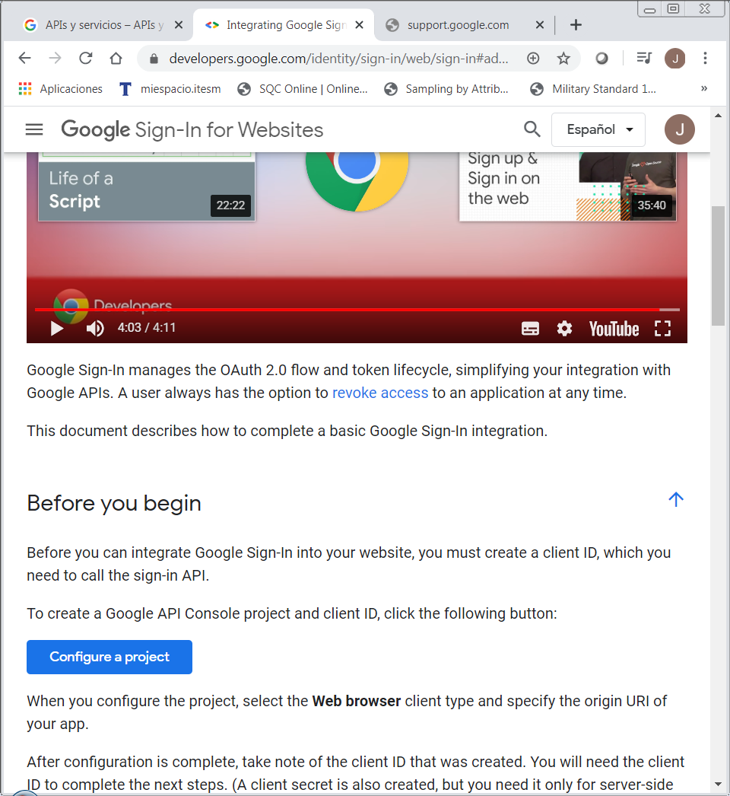
FEDERATED LOGIN
Seleccionar la opción de “Configure project”

Slide 4
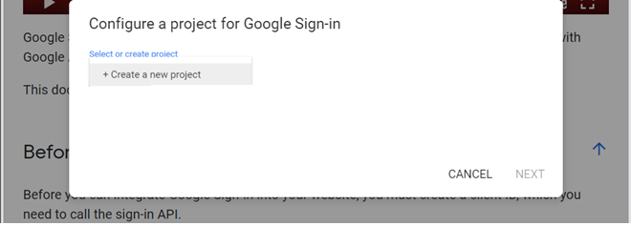
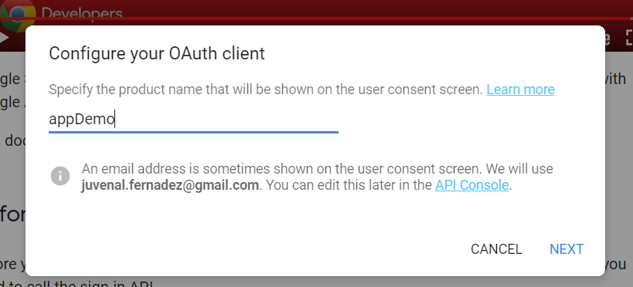
FEDERATED LOGIN
Seleccionar “Configure project”
Luego seleccionar +Create a new project
Escribir el nombre prueba1
Escribir el nombre del producto como appDemo

Slide 5
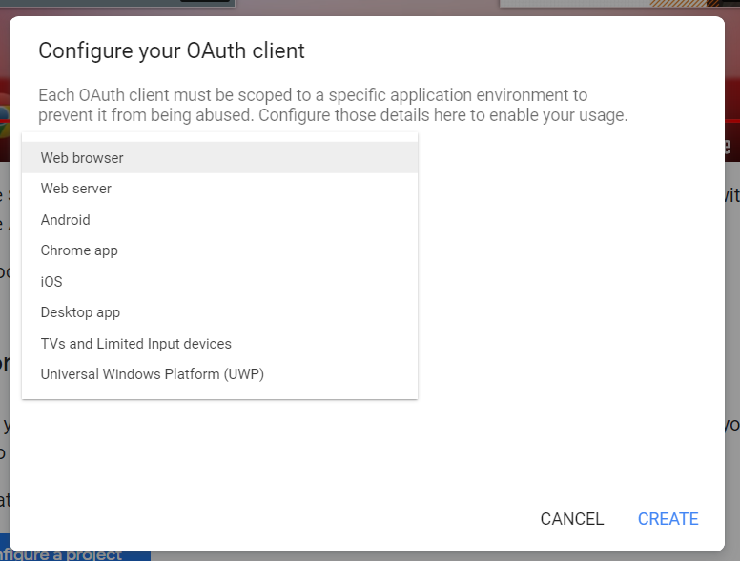
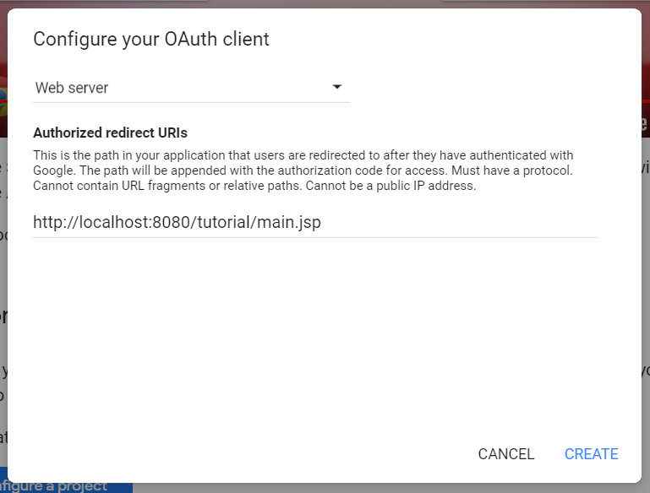
FEDERATED LOGIN
Seleccionar WebServer y en Authorized redirect URIs escribir http://localhost:8080/tutorial/main.jsp
Presionar Create

Slide 6
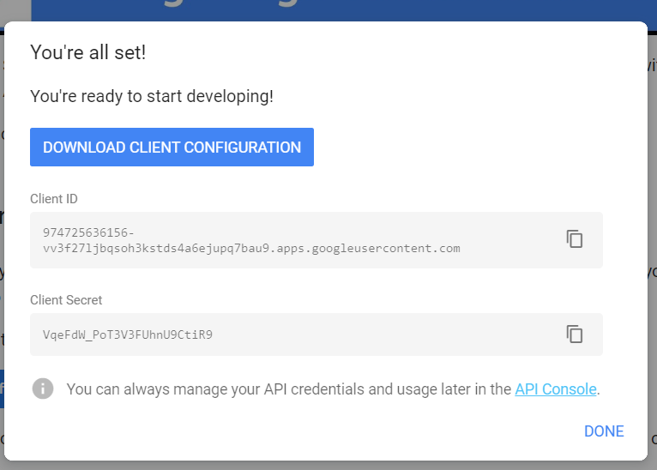
FEDERATED LOGIN
En la pantalla que se muestra copiar el ClientID y el Client Secret y presionar DONE

Slide 7
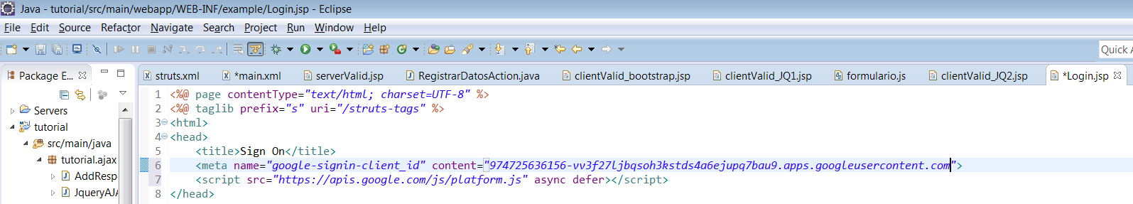
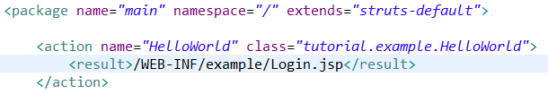
FEDERATED LOGIN
Agregar al archivo index.jsp el código de script y meta especificados en la página de google
Asegurar que HelloWorld action en main.xml apunta correctamente a Login.jsp

Slide 8
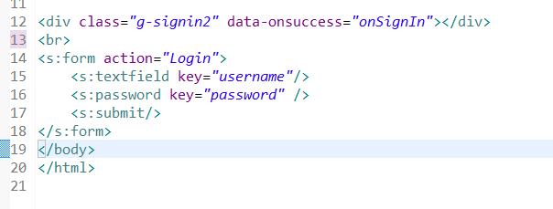
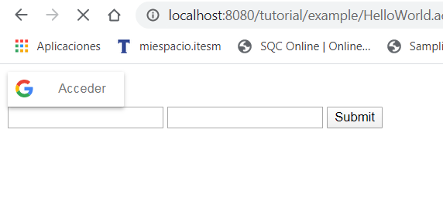
FEDERATED LOGIN
Agregar un botón de login de google como se indica en el API.
Ejecutar la aplicación en el servidor y debe mostrar la pantalla de la derecha:

Slide 9
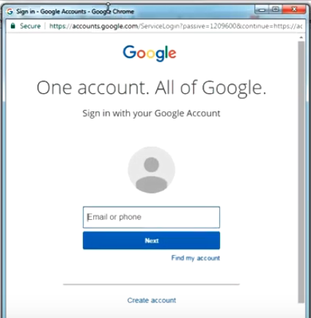
FEDERATED LOGIN
Al hacer click en el botón de login, se debe mostrar la pantalla de google, para que se ingresen los datos de firma del usuario.

Slide 10
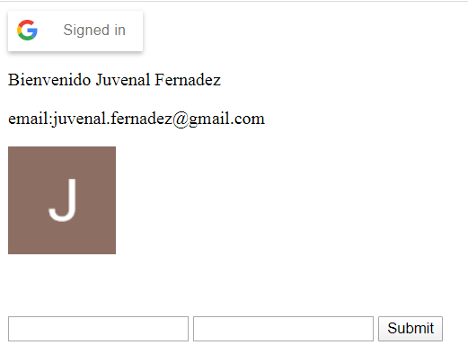

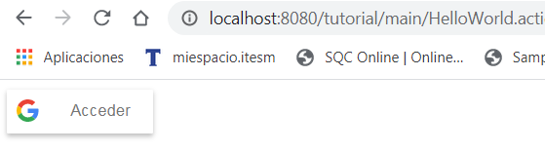
Laboatorio 11
Editar el JSP para que una vez firmado el usuario, muestre su nombre, su email y su imagen de perfil.
Agregar un timer para que pasados 5 segundos redireccione al usuario a una página de bienvenida que tenga de igual forma sus datos y un link de signOut.
En el jsp de bienvenida, implementar la funcionalidad de signOut y desfirmar al usuario. De tal forma que si se vuelve a cargar la página se pida acceder nuevamente.
Subir el proyecto a Schoology en la entrega del laboratorio 11.

Slide 11
NOTAS LABORATORIO 11
Para hacer un delay del submit usar Jquery similar a la funcion de la derecha.
Guardar los datos de google en campos tipo hidden del form.
En el jsp de bienvenida se debe cargar primero el google api para poder desfirmar el usuario con javaScript
1.
function autoSubmit(){
$("#form").submit();
};
window.setTimeout( autoSubmit, 5000 ); // 5 seconds
2.
<input type="hidden" id="nombre" name="nombre">
<input type="hidden" id="imageUrl" name="imageUrl">
<input type="hidden" id="email" name="email">
3.
$(document).ready(function(){
gapi.load('auth2', function() {
gapi.auth2.init();
});
});

